Slide 1

O‘ZBEKISTON RESPUBLIKASI
MAKTABGACHA VA MAKTAB TA’LIMI VAZIRLIGI
ANDIJON VILOYATI PEDAGOGIK MAHORAT MARKAZI
MAKTABGACHA,BOSHLANG’ICH VA MAXSUS TA’LIM METODIKALARI KAFEDRASI
MAKTABGACHA TAʼLIM TIZIMIGA OID
MEʼYORIY-HUQUQIY HUJJATLAR
o'quv moduli

Slide 2

2-Mavzu: Maktabgacha ta’lim sohasida amalga oshirilayotgan islohotlarning mazmun-mohiyati
1. Yangi O‘zbekistonning ma’muriy islohotlari doirasida maktabgacha ta’lim tizimidagi yangilangan talablar va tamoyillar 2. Maktabgacha ta’lim sohasida amalga oshirilayotgan islohotlarning mazmun-mohiyati

Slide 3
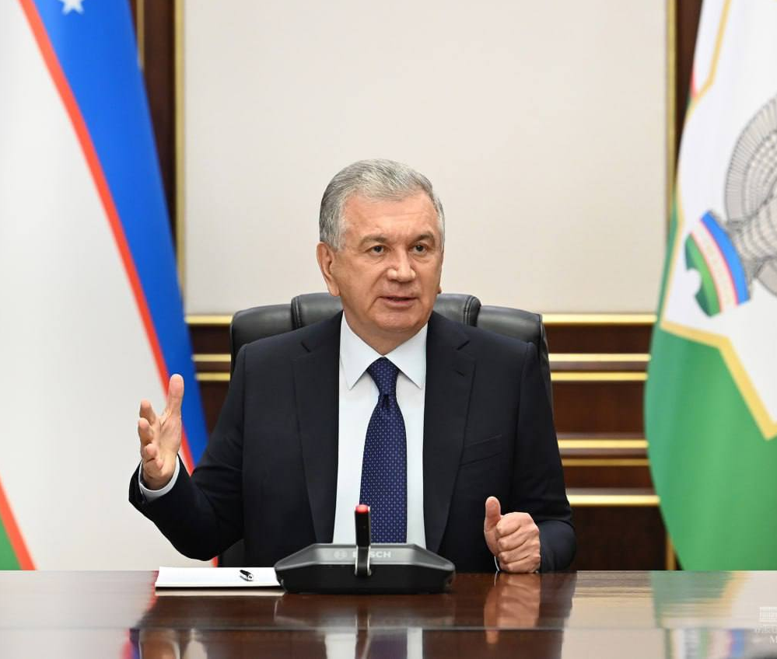
Maktabgacha ta’lim tizimidagi yangilangan talablar va tamoyillar
PF-73-son farmon bilan Mamlakatimizda pedagog kadrlar tayyorlash tizimini yagona yondashuv asosida tubdan takomillashtirish, taʼlim dasturlarini xalqaro tajriba asosida transformatsiya qilish dual taʼlim shaklidan keng foydalanishni yolga qo’yish Nizomiy nomidagi Toshkent davlat pedagogika universiteti negizida Nizomiy nomidagi Oʻzbekiston milliy pedagogika universitetini tashkil etish belgilangan.
Oʻzbekiston Respublikasi Prezidentining 2025 yil 28-iyuldagi “Pedagog kadrlar tayyorlash tizimini takomillashtirish chora-tadbirlar to’g’risida”gi PF-73-son farmoni

Slide 4
Maktabgacha ta’lim tizimidagi yangilangan talablar va tamoyillar
Universitetni respublikada pedagog kadrlar tayyorlash boʻyicha yetakchi oliy taʼlim tashkiloti etib belgilash shuningdek, 2026/2027 oʻquv yilidan boshlab alohida taʼlim ehtiyojlari boʻlgan bolalarga taʼlim-tarbiya berish tizimini yanada takomillashtirish maqsadida “Gospital pedagogika” magistratura mutaxassisligi boʻyicha kadrlar tayyorlashni yoʻlga qoʻyish nazarda tutilgan.

Slide 5
Maktabgacha ta’lim tizimidagi yangilangan talablar va tamoyillar
Oʻzbekiston Respublikasi Prezidentining 2025-yil 24-dekabrdagi 2026 — 2030-yillarga moʻljallangan Bolalarni zoʻravonlikning barcha shakllaridan himoya qilish strategiyasini tasdiqlash to’g’risidagi PF-256-sonli farmoni Oʻzbekiston Respublikasining “Bolalarni zoʻravonlikning barcha shakllaridan himoya qilish toʻgʻrisida”gi Qonuni ijrosini samarali tashkil etish hamda jamiyatda bolalarga nisbatan zoʻravonlikning barcha shakllariga boʻlgan murosasizlik muhitini shakllantirish, ularning huquqlari, erkinliklari va qonuniy manfaatlarini ishonchli himoya qilish maqsadida qabul qilingan

Slide 6
Maktabgacha ta’lim tizimidagi yangilangan talablar va tamoyillar
PF-256-sonli farmon bilan 2026-yil 1-fevraldan boshlab zoʻravonlik natijasida oilasidan olingan va oʻziga nisbatan zoʻravonlik sodir etilishi xavfi ostida boʻlgan, shuningdek, ijtimoiy jihatdan xavfli ahvolda boʻlgan bolalar uchun professional tutingan oila xizmati yoʻlga qoʻyilishi, 2026-yil 1-martdan boshlab “Inson” ijtimoiy xizmatlar markazlarida ijtimoiy himoyaga muhtoj bolalarning ota-onalari (ularning oʻrnini bosuvchi shaxslar) uchun “mehrli oila” xizmati tashkil etilishi hamda 2026-yil 1-sentabrdan boshlab, zoʻravonlikdan jabrlangan bolalarga ular tegishli protsessual xatti-harakatlarga jalb etilgan vaqtdan eʼtiboran davlat hisobidan yuridik yordam koʻrsatilishi belgilangan

Slide 7
Maktabgacha ta’lim sohasida amalga oshirilayotgan islohotlarning mazmun-mohiyati
O‘zbekiston Respublikasi Prezidentining Oliy Majlisga yo‘llagan Murojaatnomasida oltita eng muhim ustuvor yo‘nalishlar belgilandi.
1. Birinchi ustuvor yo‘nalish-mahalla infratuzilmasini yanada yaxshilash, ularga Yangi O‘zbekiston qiyofasini olib kirishdan iborat. “Yurt obodligi, avvalo, mahalladan boshlanadi. Aynan mahalladagi yo‘l, suv, elektr va transport ta’minoti, bog‘cha, maktab va oilaviy poliklinikadagi shart-sharoitlar islohotlarimizning ustuvor yo‘nalishlaridan biri ekanligi ta’kidlandi. Mahalla infratuzilmasini tubdan yaxshilash orqali mamlakatimizni har tomonlama rivojlantirish, uning qiyofasini yanada go‘zal va obod qilish ishlari davom ettiriladi deyildi murojaatda

Slide 8
Maktabgacha ta’lim sohasida amalga oshirilayotgan islohotlarning mazmun-mohiyati
2. Ikkinchi ustuvor yo‘nalish – iqtisodiyotni texnologik va innovatsion o‘sish modeliga o‘tkazish. 2030-yilga qadar yalpi ichki mahsulot hajmini 240 milliard dollardan oshirish uchun eng to‘g‘ri yo‘l – barcha sohalarni texnologik va innovatsion o‘sish modeliga o‘tkazish ekani ta’kidlandi. Bu kelgusi yillarda iqtisodiy taraqqiyot strategiyasining asosiy yo‘nalishi bo‘lishi belgilandi.
3. Uchinchi ustuvor yo‘nalish – Prezidentimiz ichki bozorda talabni rag‘batlantirish masalasiga to’xtaldi. Ichki talabni rag‘batlantiradigan muhim faktorlardan biri, bu inflyatsiya darajasidir. Bozorlarimizdagi to‘kinlik, narx-navo barqarorligi, aholining iste’mol talabi ortib borayotgani – turmush sifati yaxshilanayotganini ko‘rsatadigan eng asosiy omil ekanligi aytildi

Slide 9
Maktabgacha ta’lim sohasida amalga oshirilayotgan islohotlarning mazmun-mohiyati
4. To‘rtinchi ustuvor yo‘nalish – kasblarni rivojlantirish va yangi mehnat bozori arxitekturasini yaratish. Hozirgi vaqtda yangi texnologiyalar, raqamlashtirish va sun’iy intellekt ta’sirida dunyoda ish o‘rinlarining soni, shakli va mazmuni keskin o‘zgarmoqda. Yaqin besh yilda mavjud kasblarning 30 foizi to‘liq avtomatlashtiriladi, 50 foizi bo‘yicha esa yangi malakalar talab qilinadi.
5. Beshinchi ustuvor yo‘nalish – ekologik muvozanatni ta’minlash, “yashil” energetika va suv resurslaridan oqilona foydalanish. Yirik korxonalarga filtr, tozalash inshooti va havoga chiqariladigan zararli moddalar tashlanmalarini monitoring qilish stansiyasi o‘rnatish. Hamma joyda markazlashgan qozonxonalar orqali isitish yo‘lga qo‘yilishi aytib o’tildi.

Slide 10
Maktabgacha ta’lim sohasida amalga oshirilayotgan islohotlarning mazmun-mohiyati
6. Oltinchi ustuvor yo‘nalish – zamonaviy davlat boshqaruvi va adolatli sud-huquq tizimi borasidagi islohotlar davom ettiriish. 2026 - yildan boshlab Elektron hukumat platformasi tubdan yangilanadi
Endi barcha davlat xizmatlari, funksiya va vazifalari, ma’lumot bazasi va axborot tizimi, davlat xizmatchisining vakolatlari Yagona raqamli platformaga integratsiya qilinadi. Platformaga kelib tushgan murojaatlar, ularni ijrochilarga taqsimlash va ko‘rib chiqish muddatini nazorat qilish sun’iy intellekt orqali amalga oshiriladi. “Eng muhimi, davlat xizmatlarini ko‘rsatishda inson omilisiz, korrupsiya va ortiqcha byurokratiyadan xoli ekotizim ishlab chiqiladi.
2026-yil “Mahallani rivojlantirish va jamiyatni yuksaltirish yili” deb e’lon qilindi.

Slide 11
Maktabgacha ta’lim sohasida amalga oshirilayotgan islohotlarning mazmun-mohiyati
Maktabgacha ta’lim tizimini rivojlantirish va uning sifatini oshirish borasida O‘zbekiston Respublikasi Prezidentining 2024-yil 30-sentyabr PF-152-sonli “Maktabgacha ta’lim sifati va samaradorligini yanada oshirish bo‘yicha qo‘shimcha chora-tadbirlar to‘g‘risida”gi farmoni muhim huquqiy-hujjat hisoblanadi.
Farmonning maqsadi - maktabgacha taʼlim sifati va samaradorligini yanada oshirish, maktabgacha taʼlim va umumiy oʻrta taʼlimning uzviyligini taʼminlash, sohada faoliyat yuritayotgan xususiy sektor vakillarini qoʻllab-quvvatlash, taʼlim jarayoniga innovatsiyalarni, ilgʻor pedagogik va raqamli texnologiyalarni keng joriy etishdan iborat.

Slide 12
Maktabgacha ta’lim sohasida amalga oshirilayotgan islohotlarning mazmun-mohiyati
Farmonga ko’ra,- tarbiyalanuvchilar uchun rivojlanish xaritalari va elektron sertifikatlar joriy etish,“Metodik mahorat kuni” va “Metodik mahorat soati”ni tashkil etish, -mobil malaka oshirish xizmatlarini joriy etish, -davlat-xususiy sheriklik asosida nodavlat maktabgacha ta’lim tashkilotlarini rivojlantirish va qo‘llab-quvvatlash belgilangan. Shu o’rinda Vazirlar Mahkamasining 2024 yil 18-dekabrdagi 848-sonli qarori tizimni to‘liq raqamlashtirish va shaffoflikni ta’minlashga qaratilganligini aytish joiz. Qarorga muvofiq, maktabgacha taʼlim tashkilotlarida barcha ish yuritish jarayonlari (davomat, menyu, kadrlar hisobi) "E-MTT" (EMIS) axborot tizimiga to‘liq o‘tkazildi. Bu qog‘ozbozlikni kamaytirish va budjet mablag‘larining maqsadli sarflanishi ustidan real vaqt rejimida nazorat o‘rnatish imkonini beradi

Slide 13
Maktabgacha ta’lim sohasida amalga oshirilayotgan islohotlarning mazmun-mohiyati
Farmonga muvofiq Vazirlar Mahkamasining 2025-yil 8-iyuldagi “Maktabgacha taʼlim tashkiloti pedagogining kasbiy standartini tasdiqlash toʻgʻrisida”gi 423-son qarori bilan maktabgacha taʼlim tashkiloti pedagogining kasbiy standarti tasdiqlandi. Mazkur hujjatga ko’ra maktabgacha taʼlim tashkiloti pedagogining kasbiy standarti tamoyillari, kasbiy standartni maktabgacha taʼlim tashkiloti faoliyatida qoʻllash tartibi hamda maktabgacha taʼlim tashkiloti pedagogining koʻrsatkichlar boʻyicha talab qilinadigan bilim va koʻnikmalari belgilangan

Slide 14
Maktabgacha ta’lim sohasida amalga oshirilayotgan islohotlarning mazmun-mohiyati
Pedagogik yoki kasbiy qayta tayyorlash (ixtisoslashuv) hamda malaka oshirish kurslari Vazirlar Mahkamasining “Maktabgacha va maktab taʼlimi xodimlarining uzluksiz kasbiy rivojlantirish tizimini takomillashtirish toʻgʻrisida” 2024-yil 20-dekabrdagi 867-son qarorga muvofiq tashkil etiladi. “Ustoz-shogird” anʼanalari asosida tajribali pedagoglarning bilim, koʻnikma va malakalarini oʻzlashtirishi uchun ularga pedagoglar biriktiriladi. Pedagogni uzluksiz kasbiy rivojlantirish “Metodik mahorat kuni”, “Metodik mahorat soati” tadbirlari va seminar-treninglar hamda vebinarlar orqali amalga oshiriladi

Slide 15
Nazorat savollari
1. Maktabgacha ta’lim tizimini 2030-yilgacha rivojlantirish konsepsiyasida nimalar nazarda tutilgan?
O‘zbekiston Respublikasi Prezidentining Oliy Majlisga yo‘llagan Murojaatnomasida qanday vazifalar belgilandi?
3. Alohida ta’lim olish ehtiyojlari bo‘lgan bolalar deb qanday bolalarga aytiladi?
4. Qaysi qarorga muvofiq, maktabgacha taʼlim tashkilotlarida barcha ish yuritish jarayonlari axborot tizimiga to‘liq o‘tkazildi?
5. Maktabgacha taʼlim tashkiloti pedagogining kasbiy standarti qachon tasdiqlangan?

Slide 16
ADABIYOTLAR ROʻYXATI
1.Oʻzbekiston Respublikasining Konstitutsiyasi -T.: Oʻzbekiston, 2023-yil
2.Oʻzbekiston Respublikasining “Maktabgacha taʼlim va tarbiya toʻgʻrisida”gi Qonuni 2019-yil 16-dekabr 3.O‘zbekiston Respublikasining “Ta’lim to‘g‘risida”gi Qonun 2020-yil 23-sentyabr
4. Oʻzbekiston Respublikasining “Pedagogning maqomi to‘g’risida”gi Qonun 2024-yil 1-fevral
5. O‘zbekiston Respublikasi Prezidentining Oliy Majlis va O‘zbekiston xalqiga murojatnomasi 2025-yil 26-dekabr
6. O‘zbekiston Respublikasi Prezidentining 2023-yil 11-sentabrdagi “O‘zbekiston – 2030” Strategiyasini tasdiqlash to’g’risida PF-158-son farmoni
8. Oʻzbekiston Respublikasi Prezidentining 2024 yil 30-sentyabrdagi “Maktabgacha ta’lim sifati va samaradorligini yanada oshirish bo’yicha qo’shimcha chora-tadbirlar toʻgʻrisida” PF-152-son farmoni
9. Oʻzbekiston Respublikasi Prezidentining 2025 yil 28 iyuldagi “Pedagog kadrlar tayyorlash tizimini takomillashtirish chora-tadbirlar to’g’risida” PF-73-son farmoni
10.O‘zbekiston Respublikasi Prezidentining 2025 yil 24 dekabrdagi “2026-2030 yillarga mo’ljallangan Bolalarni zo’ravonlikni barcha shakllaridan himoya qilish strategiyasini tasdiqlash to’g’risida”gi PF-256-son farmoni
11.O‘zbekiston Respublikasi Prezidentining 2019-yil 8-maydagi “O‘zbekiston Respublikasi maktabgacha ta’lim tizimini 2030 yilgacha rivojlantirish konsepsiyasini tasdiqlash to‘g‘risida”gi PQ-4312-son qarori
12. Oʻzbekiston Respublikasi Prezidentining 2026 yil 1-apreldagi “Oʻzbekiston Respublikasi davlat mustaqilligining 35 yilligini keng nishonlashga tayyorgarlik ko’rish va uni o’tkazish to’g’risida”gi PF-120-son farmoni

Slide 17

E’tiboringiz uchun raxmat!

